Slide 1
Recherche de la matière noire avec l’expérience EDELWEISS-II
Véronique SANGLARD
Université Lyon 1 – IPNLyon
sanglard@ipnl.in2p3.fr
http://edelweiss.in2p3.fr

Slide 2
Plan de la présentation
Contexte : la détection directe – état de l’art
EDELWEISS-II :
  Statut
  Résultats récents
  Combinaison EDW-CDMS
Perspectives
  EDELWEISS-III
  EURECA

Slide 3
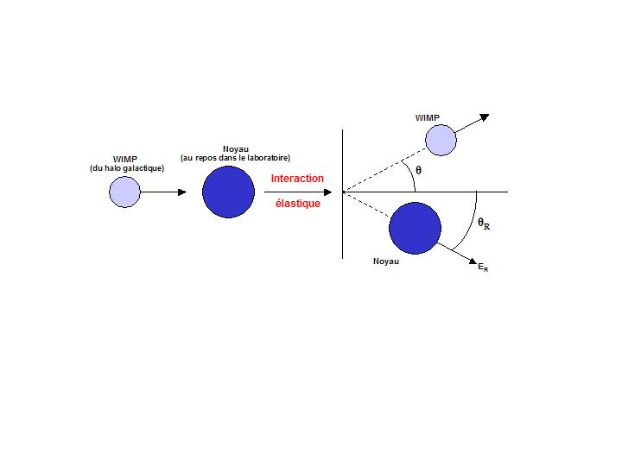
Le principe de la détection directe
J.D. Lewin, P.E Smith/Astroparticle Physics 6 (1996) 87-112
Contraintes astrophysiques :
  Halo sphérique isotherme
  Distribution maxwellienne de v_{W} avec v_{moy} = 230 km/s, v_{echap} = 554 km/s
  Densité locale de WIMPs : ρ_{0W} = 0.3 GeV/c²/cm³
Contraintes de la physique des particules (SUperSYmétrie)
  M_{W} ~ qqes GeV/c² – qqes TeV/c²
    Exp : Pour M_{W} ~ 100 GeV/c2²
      Densité moyenne : 3000 WIMPs/m³
      Flux sur Terre : 5x10⁸ WIMPs/m²/s !
  Section efficace d’interaction WIMP-nucléon : σ_{w-n} < 10⁻⁷ pb
  Taux d’evts < 1 evts/100 kg.j et reculs d’énergie entre qqes keV et qqes dizaines keV
Contraintes de la physique nucléaire :
  Facteur de forme
  Facteur d’interaction : I_{f} ~ A² pour les couplage scalaire (interaction indépendante du spin)

Slide 4
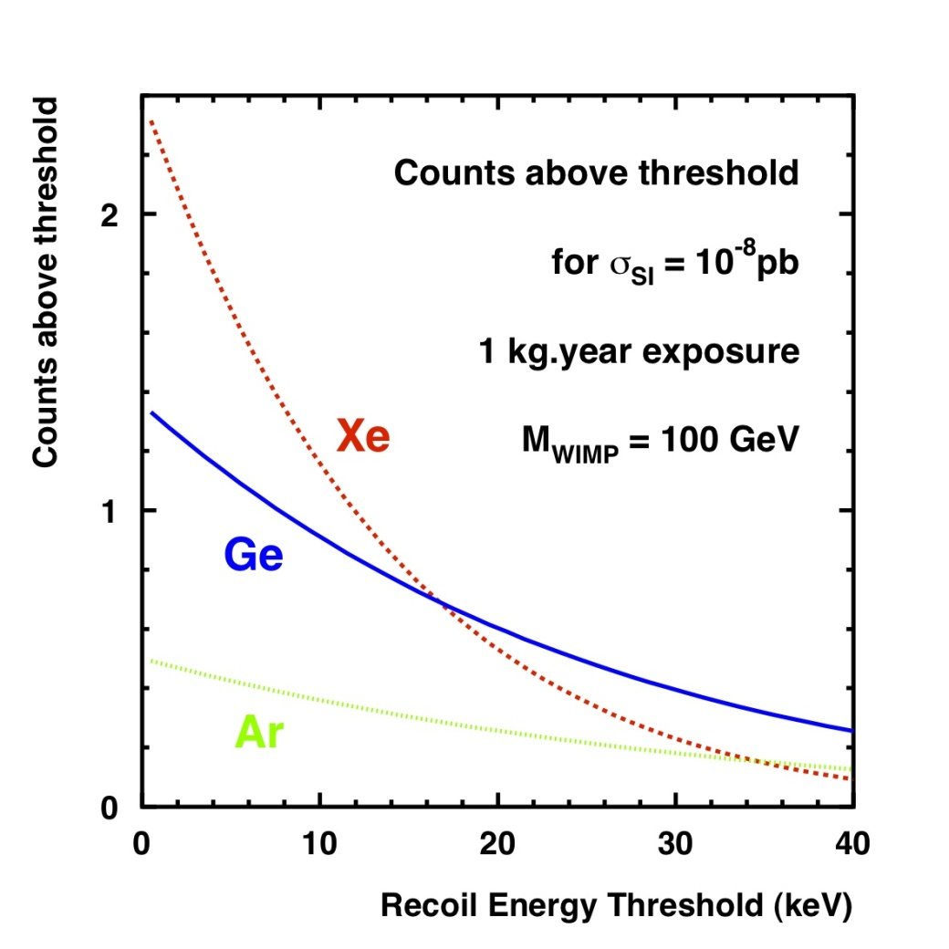
Les contraintes de la détection directe
10⁻⁸ pb ~ 1 evt/kg/an
  Taux dépend de
    Seuil en énergie
    Masse atomique du noyau cible
Challenge principal : supprimer au maximum le bruit de fond dû à la radioactivité naturelle à basse énergie
  Site souterrain
  Sélection stricte des matériaux
  Blindage
  Réjection active/passive
  Compréhension des queues de bruits de fond et des imperfections des détecteurs

Slide 5
Les différentes signatures du WIMP
Identification des reculs nucléaires
  Les particules du bruit de fond (α, β, γ) produisent des reculs électroniques
  Les interactions de neutrons induisent des reculs nucléaires
Forme du spectre de recul
  Dépend de M_{W} et de σ_{W-N}
  Forme des spectres des bruits de fond : inconnue/difficilement prédictible
Interaction cohérente (cas indépendant du spin) ⇒ σ ∝ µ²A² (détecteurs avec différents noyaux-cibles)
Taux d’interaction uniforme dans tout le volume (contrairement aux particules du bruit de fond)
Absence d’interactions multiples (interaction faible) contrairement aux neutrons
Directionnalité des reculs nucléaires
Modulation annuelle du taux d’événements (quelques %)
(exp : signal avec 24000 WIMPs pour observer une
modulation de ± 3% à 3σ)
Pas dans EDELWEISS

Slide 6

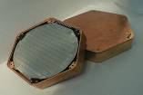
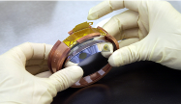
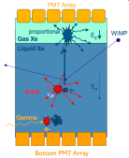
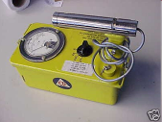
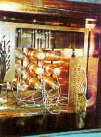


Les différentes techniques de détection
Ge detector:
HDMS, IGEX, CoGent
MAJORANA, GENIUS
Gazeous detector :
DRIFT (CS₂)
MiMac (He₃)
COUPP
EDELWEISS
Metastable detector (dE/dX)
PICASSO (C₄F₁₀), SIMPLE : sound wave
CF₃I (COUPP) : bubble chamber, pressure + Camera
Ionization
CDMS
Scintillating liquid
XENON, ZEPLIN, LUX (LXe)
ArDM, WARP (LAr/LNe)
DEAP, CLEAN, Darkside…
Heat and ionization cryogenics detectors:
EDELWEISS (Ge)
CDMS (Ge + Si)
EURECA (Ge)
Incident
Wimps
Elastic diffusion in a detector nucleus
Diffused
Wimps
Scintillation
DAMA
Heat
Simple bolometer:
No more expt.
Solid scintillator :
NAIAD (NaI)
KIMS (CsI)
DAMA/LIBRA (NaI)
ANAIS (NaI)
Liquid scintillator :
XMASS (LXe)
DEAP/CLEAN (LAr/LNe)
Heat and light cryogenics detectors::
CRESST (CaWO₄)
ROSEBUD (Lif, Al₂O₃, BGO)
EURECA (???)
ROSEBUD
CRESST

Slide 7
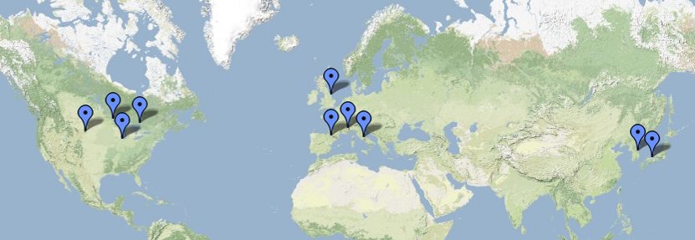
La détection directe de par le monde
Boulby (mine)
ZEPLIN(LXe)
DRIFT(gaz TPC CS2)
SOUDAN (mine)
CDMS (Ge+Si cryo)
CoGent (Ge 77K)
SNOLAB (mine)
DEAP/CLEAN (LAr/LNe))
PICASSO (C4F10)
Gran Sasso (tunnel)
CRESST (CaWO4)
DAMA/LIBRA (NaI)
WARP (LAr), XENON (LXe)
Yangyang (barrage)
KIMS (CsI)
FERMILAB (accélérateur)
COUPP (CF3I)
Modane (tunnel)
EDELWEISS (Ge cryo)/EURECA
Homestake/DUSEL (mine)
LUX (LXe)
Canfranc (tunnel)
ROSEBUD (Lif, Al2O3, BGO cryo…)
ANAIS (NAI)
ArDM (LAr)) at CERN today
Kamioka (mine)
XMASS (Xe)
NEWAGE (gaz TPC)
Principaux résultats de 2007 à 2011 :
  CRESST II seulement en conf Cryogénique (Chaleur-Lumière)
  XENON10 Mai 07 Gaz noble liquide
  KIMS Sept 07 Scintillateur solide
  DAMA Avril 08 Scintillateur solide (modulation annuelle)
  ZEPLIN III Dec 08 Gaz noble liquide
  PICASSO Juillet 09 Gouttelettes métastables(C₄F₁₀)
  CDMS Mars 08/ Dec 09 Cryogénique (Chaleur-ionisation)
  EDELWEISS Dec 09/ Mars11 Cryogénique (Chaleur-ionisation)
  COUPP Fev 08/ Fev 10 Bulles métastables (CF₃I)
  CoGeNT Juin08/ Fev10 Ge 77K (très bas seuil)
  XENON100 Mars 10/ Avril11 Gaz noble liquide

Slide 8
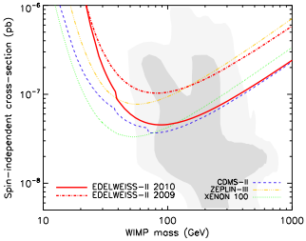
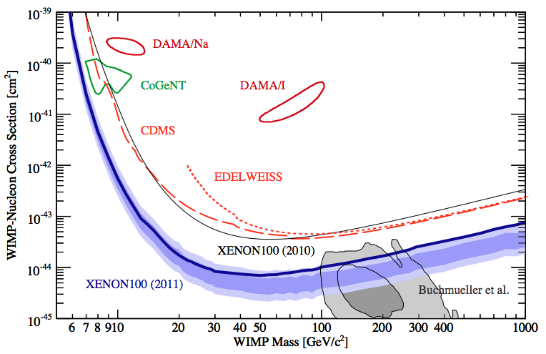
Résultats actuels (interaction indépendante du spin)
Zone de sensibilité des domaines préférés par le CMSSM atteinte
Meilleurs sensibilités :
  XENON100 (Xe bi-phase)
  EDELWEISS (cryo Ge)
  CDMS (cryo Ge)
Nécessité de comparer les différentes techniques :
  Discrimination
  Niveau de bruit de fond
  Résolution, seuil de détection

Slide 9
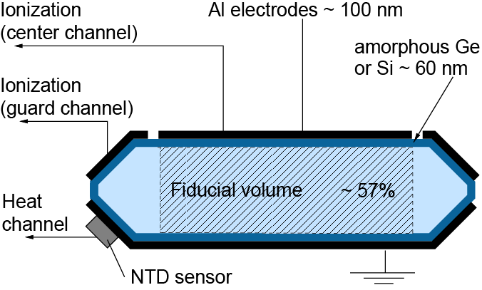
Le principe de la discrimination : EDELWEISS-I
Mesure simultanée de
  Chaleur @ 20 mK avec un thermomètre Ge/NTD
  Ionisation @ qqes V/cm avec des électrodes en Al
Discrimination evt par evt (99.99 % > 15 keV) entre reculs nucléaires et électroniques
Q=E_{ionisation}/E_{recul}
  Q=1 pour les reculs électroniques
  Q≈0.3 pour les reculs nucléaires

Slide 10
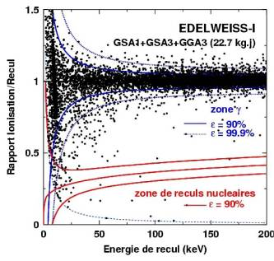
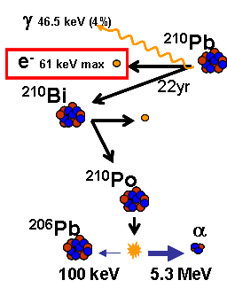
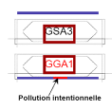
Bruit de fond : événements de surface
Apparition d’événements mal collectés en runs de physique
  β de surface
  Mauvaise collecte de charge à cause de la recombinaison et du piégeage
  Taux observé compatible avec une contamination en ²¹⁰Pb : taux α ≈ β⁻ ≈ 5/kg/day
EDW-I
2000-
2003
Calibration ²¹⁰Pb (capot intentionnellement pollué)
  ≈ 2% de β dans la zone de recul nucléaire pour 30 <E_{R} < 100 keV
  Nécessité d’avoir une rejection β ~ 1/10000 pour atteindre une sensibilité < 10⁻⁸ pb
→ R&D dans EDW ces dernières années concentrée sur la technologie ID
EDW-II
2007
Ionisation/Chaleur
46.5 gamma
43 keV EC
30-31 keV EC
β source =
Rate = 2500 *
EDW1
Energie de Recul (keV)

Slide 11
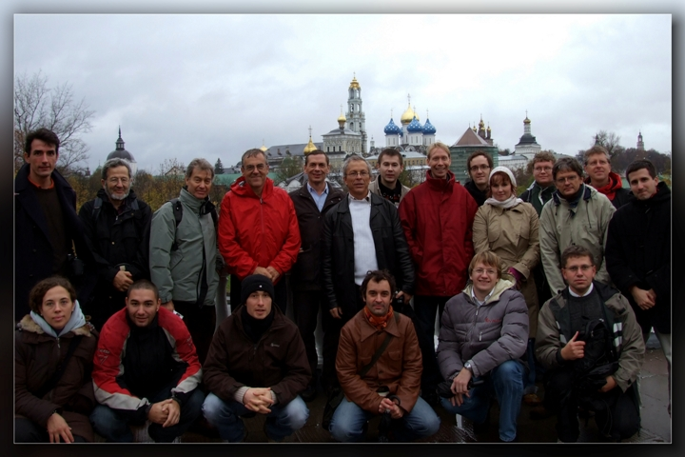
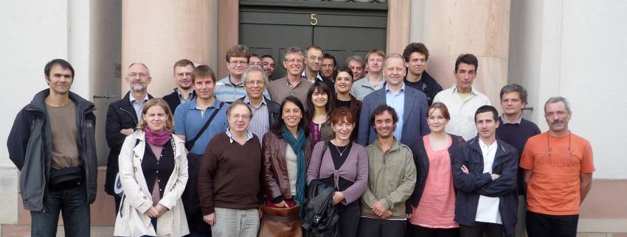
EDELWEISS-II : La collaboration
CEA Saclay (IRFU & IRAMIS) Détecteurs, électronique, acquisition, gestion des données, analyse
CSNSM Orsay Détecteurs, câblage, cryogénie
IPN Lyon Electronique, câblage, basse radioactivité, analyse, détecteurs, cryogénie.
Institût Néel Grenoble Cryogénie, électronique
Karlsruhe KIT (+ IPE in 2011) Vétos, détecteur neutrons , database, bruit de fond
JINR Dubna Bruit de fond, détecteur neutrons et radon
Oxford Univ. 2009 : Détecteurs, câblage, cryogénie, analyse
Sheffield Univ. 2010: simulation Monte Carlo
≈ 50 personnes (10 thésards et 4 post-docs)
EDW coll meeting – Dubna 2007
EDW coll meeting – Karlsruhe 2009

Slide 12
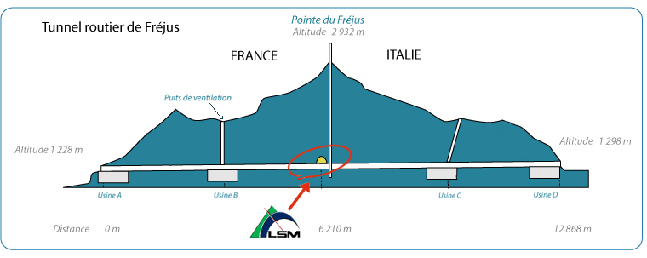
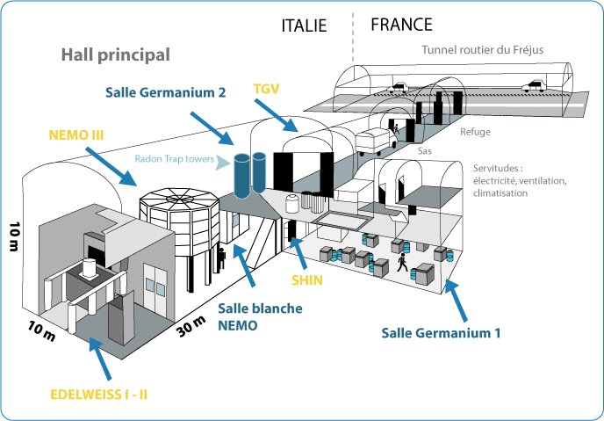
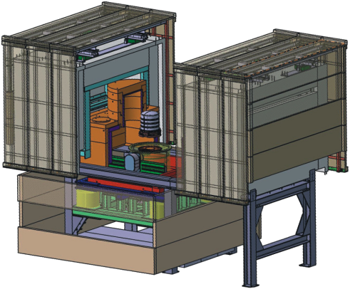
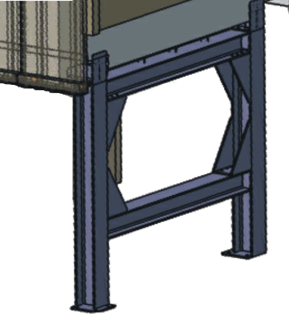
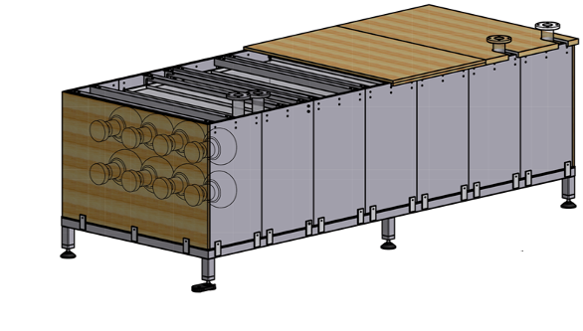
Setup expérimental
LSM = Laboratoire souterrain le plus profond d’Europe
  4 μ/m²/j
  10⁻⁶ n/cm²/s (E > 1 MeV) de la roche
Radiopureté
  Détecteur HPGe dédié aux vérifications systématiques de chaque matériau
  Salle blanche
  Air déradonisé (usine anti-radon de NEMO3) 10 Bq/m3 to 0.1 Bq/m3
Blindage contre
  Les γ : 20 cm Pb + 2 cm de Pb archéologique
  Les neutrons : 50 cm PE
Véto muon (couverture >98%)
Détecteurs neutrons pour les études de bruits de fond (MC)
Polyethylene shield
Pb shield
cryostat
3He detector
Muon Veto
Neutron counter

Slide 13
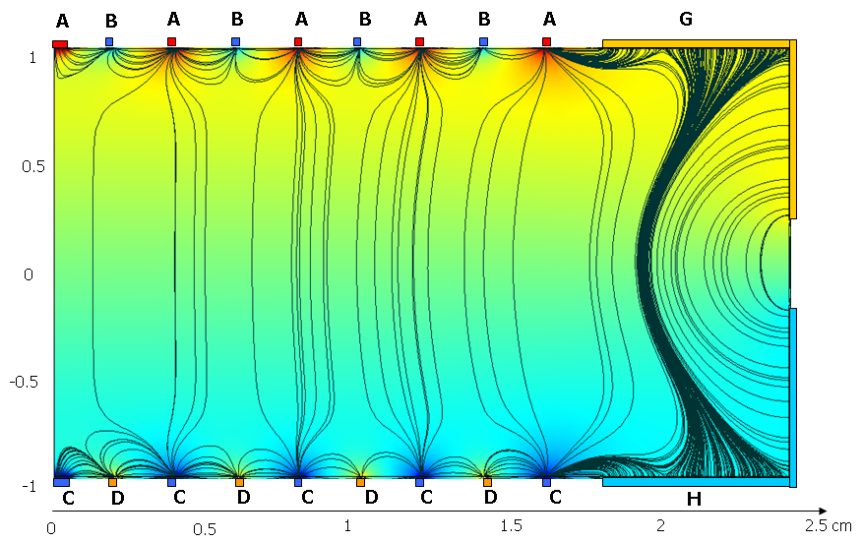
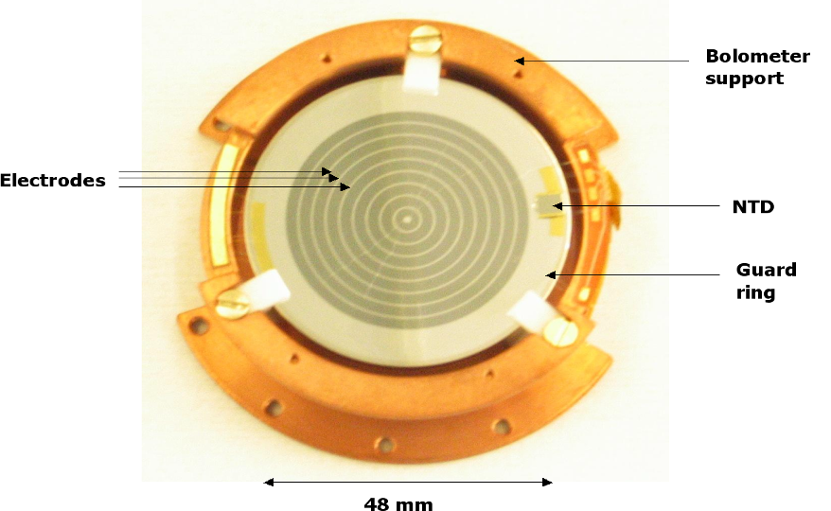
Rejet des événements de surface : détecteurs ID
A: +4 V
B: -1.5V
Support du bolomètre
électrodes
NTD
Anneau de garde
50 % fid mass
70 mm
NTD
C: -4 V
D: +1.5V
Détecteurs avec électrodes interdigitées (ID):
  Même senseur thermique que pour EDW-I
  Modification du champ électrique près des surfaces
    Horizontal près des surface
    Vertical dans le volume central
  Utilisation des signaux ‘a’ and ‘c’ comme électrodes ‘collectrice’
  ‘b’ and ‘d’ comme des vétos contre les evts de surface
  Utilisation de la variable |a-c| aussi comme véto (redondance)
1 x 200g installé en Nov. 2007, 1x200g + 3x400g testés en 2008
Janvier 2009 – Mai 2010 : 10 IDs (400g) en fonctionnement (Run 12)

Slide 14
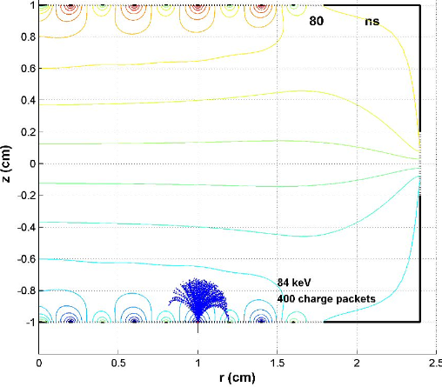
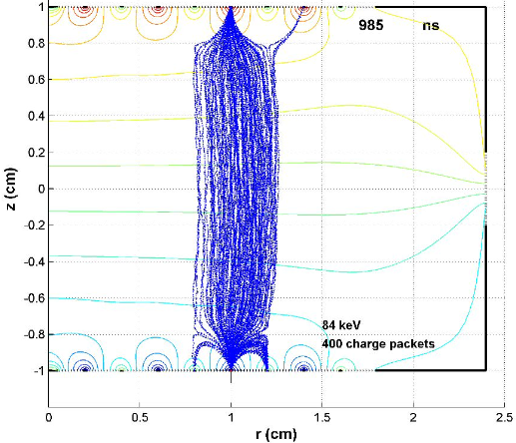
Rejet des événements de surface : détecteurs ID
A: +4 V
B: -1.5V
Support du bolomètre
électrodes
NTD
Anneau de garde
50 % fid mass
70 mm
NTD
C: -4 V
D: +1.5V
Expansion du nuage de charge suffisante pour générer un signal dans les électrodes vétos même pour des régions :
  avec un très faible champ électrique
  juste sous les électrodes de collecte
~ 1 μs
Phys Lett B 681 (2009) 305-309 (arXiv:0905.0753)
Simulation : interaction sous une collectrode
(pas d’effet d’anisotropie pris en compte)

Slide 15
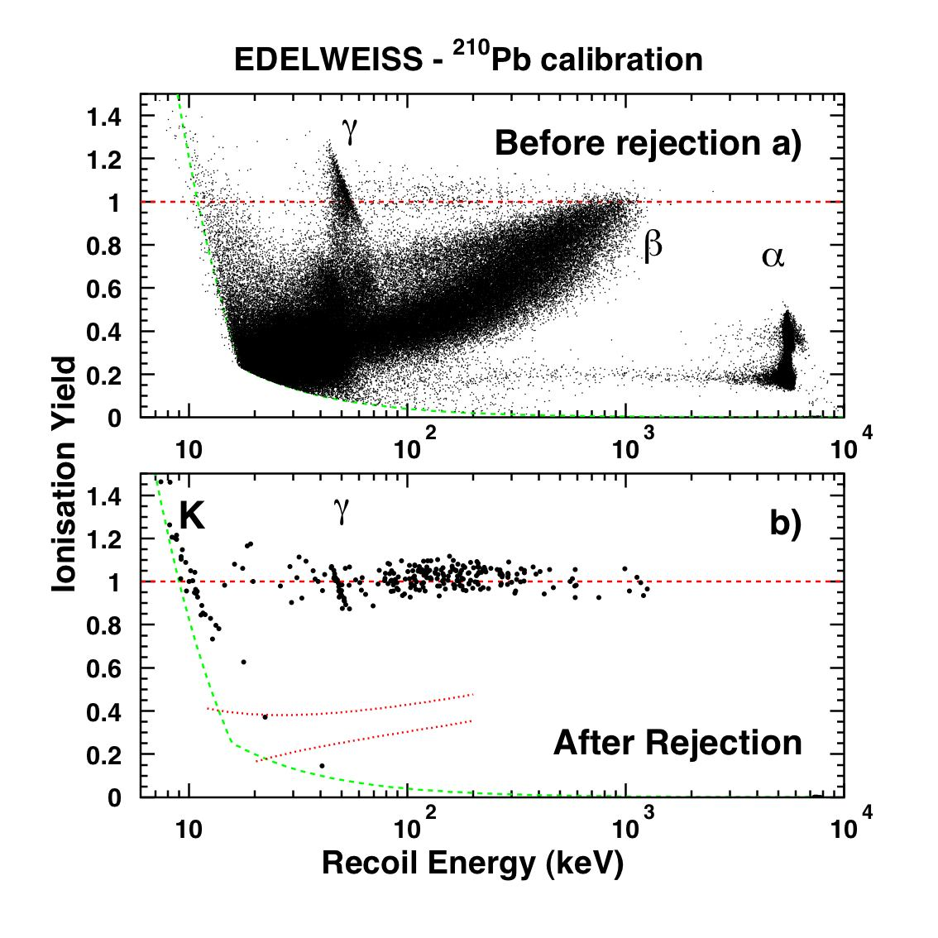
Détecteurs ID : réjection β
²¹⁰Pb calibration (2008)
6x10⁴
²¹⁰Bi
Détecteur ID201 avec un
capot volontairement
pollué
6x10⁴
²¹⁰Po
6x10⁴
²¹⁰Pb
Phys Lett B 681 (2009) 305-309 (arXiv:0905.0753)
1 evt
Taux de réjection β ≈ 10⁻⁵

Slide 16
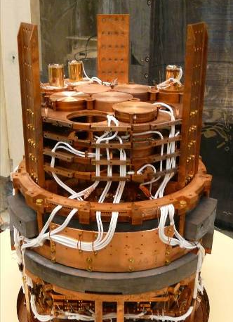
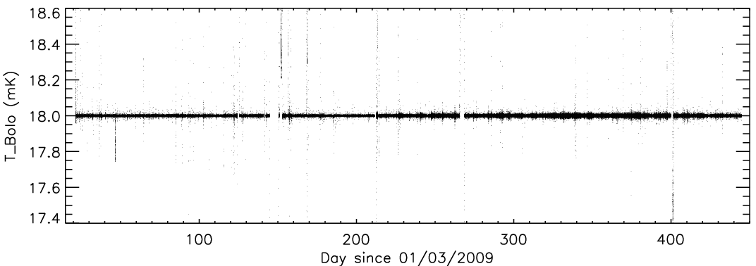
Run 12 : 10 détecteurs ID
Avril 2009 – Mai 2010 : 10 x 400 g Ge-ID
  325 jours de runs de physique
  10.1 jours de runs de calibration gamma
  6.4 jours de runs de calibration neutron
  + Juillet-Novembre 2008 : 2 x 400 g Ge-ID (run 10)
Exposition effective totale : 384 kg.j
  Seuil d’analyse à 20 keV
  Température des bolomètres stable ~18 mK
temperature stability during DAQ
±0.05mK

Slide 17
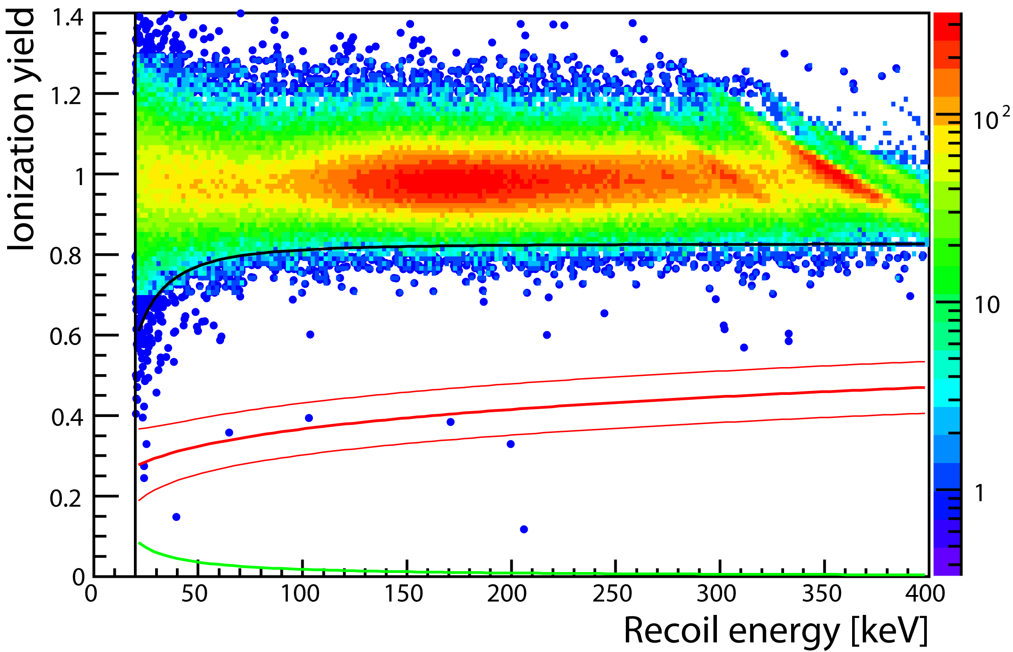
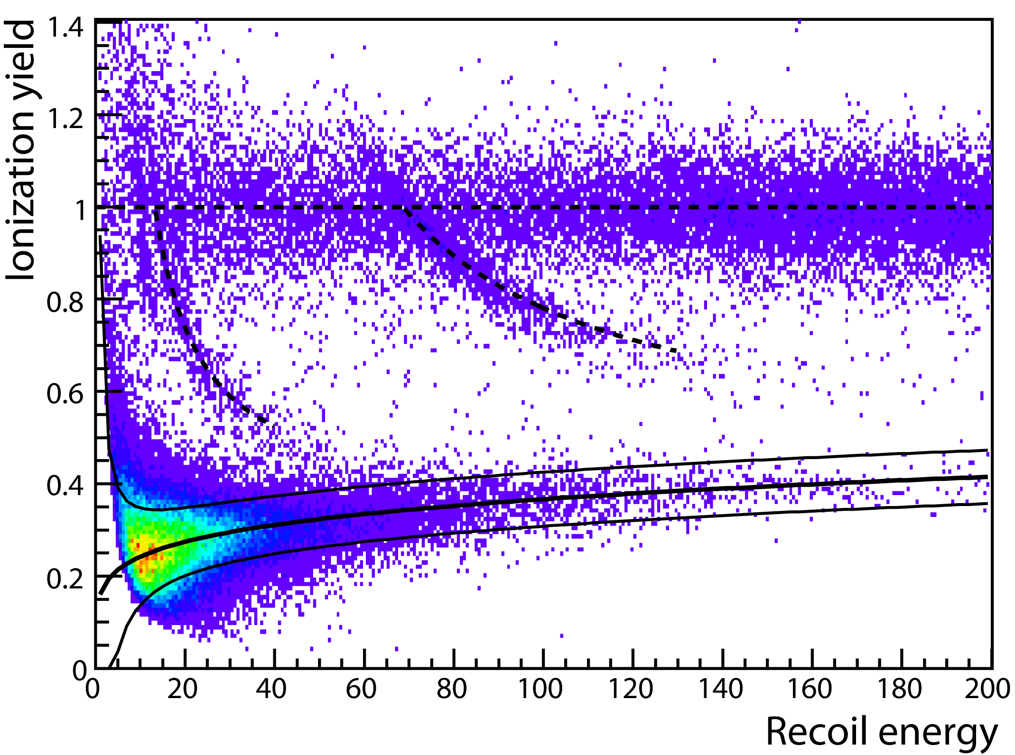
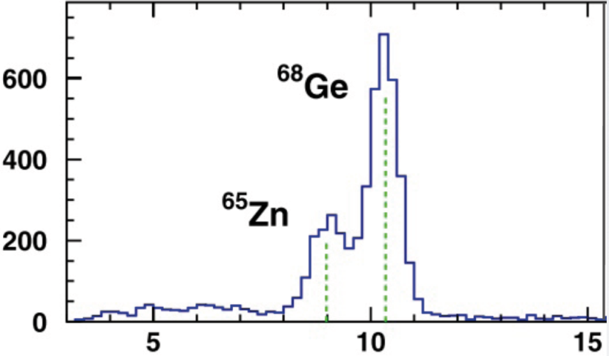
Calibrations
Calibrations
  γ avec une source ¹³³ Ba
  Neutrons avec une source AmBe
  Lignes γ issues de la cosmogénèse
Résolutions moyennes :
  Ion : 0.9 keV et chal : 1.2 keV
Réjection γ ≈ 3 x 10⁻⁵ pour 20 < E_{R} < 200 keV

Slide 18
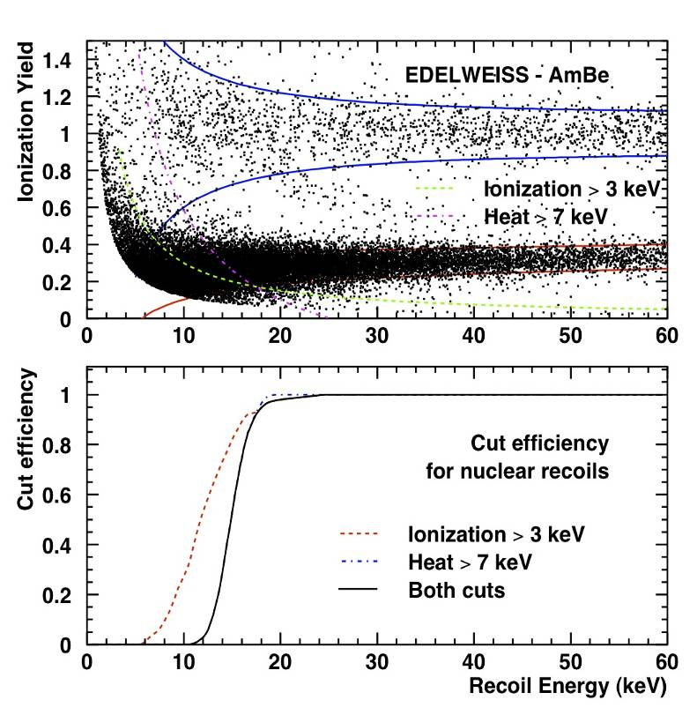
Etapes de l’analyse
2 analyses différentes faites en parallèle
9/10 détecteurs utilisés dans l‘analyse finale
(10ème détecteur → 1 véto & 1 garde off)
Impulsions fittées avec un filtre optimal utilisant des spectres de bruit instantanés
Sélection des heures sur la base des bruits ligne de base (chal < 2.5 keV, ion_{fid}< 2 keV, ion_{gar} < 2.5 keV)
  Efficacité de 80%
Coupure de qualité du fit (χ²)
  ε = 97%
Calcul du volume fiduciel à partir des lignes de la cosmogénèse (→160±5g/det)
ε = 90% pour la zone de reculs nucléaires, réjection gamma de 99.99%
Rejet des coïncidences dét-dét & dét-véto (ε >99%)
Seuil d’analyse fixé a priori à 20 keV (98,3 % d’eff)
Vérification de la concordance des résultats des 2 analyses

Slide 19
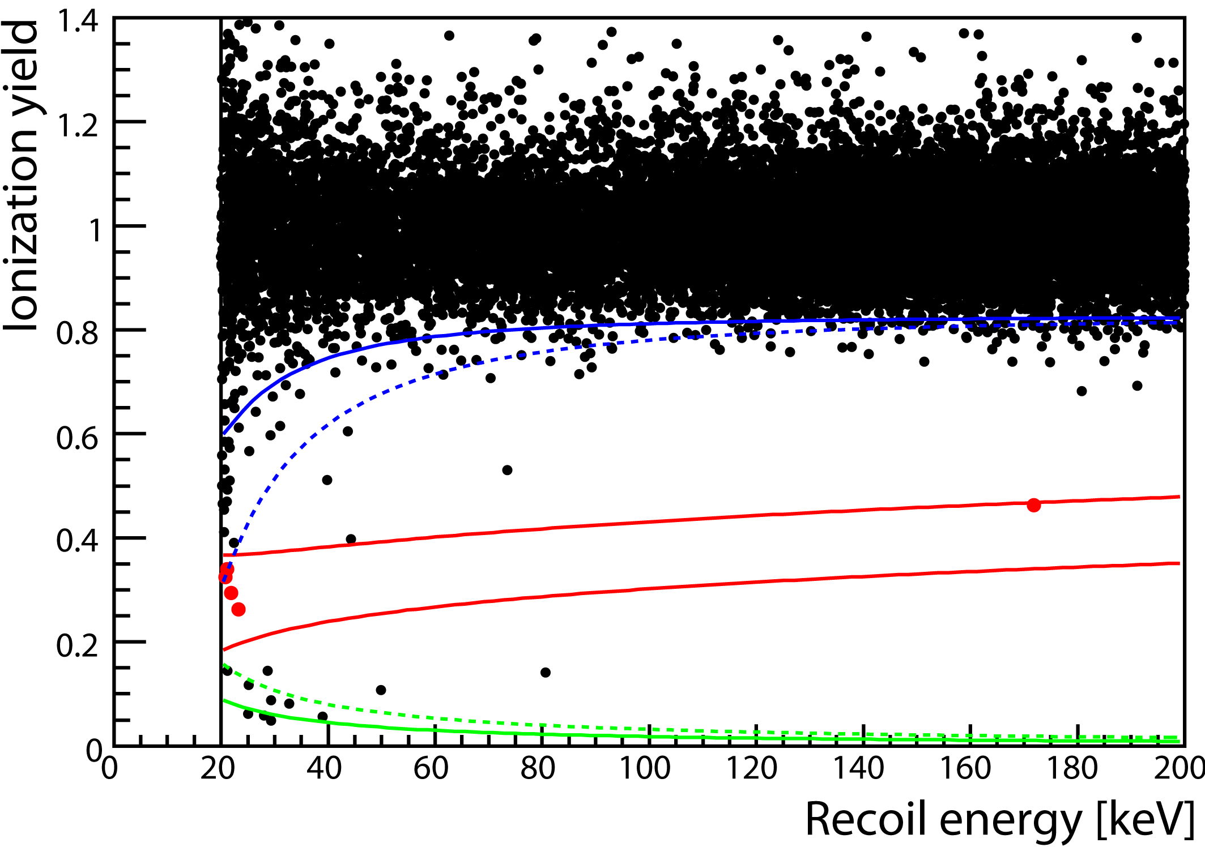
Résultat final (2008-2010)
Exposition totale : 427kg.d →384kg.d dans la bande de reculs nucléaires
5 candidats WIMP observés
(4 avec E_{R}<22.5keV;
1 avec E_{R}=172keV)
Queue alpha de ID5
arXiv:1103.4070
~50% du jeu de données déjà publié dans Phys Lett B 687 (2010) 294
(160 kg.j x 90% NR band = 144 kg.j)

Slide 20
Estimation des bruits de fond
“leakage” γ : rejet issu de calib γ ¹³³Ba x nombre de γ fid < 0.9
β de surface : rejet issu de calib β x evts de surface < 0.3
Neutrons induits par les μ: eff véto μ x coinc µ-dét < 0.4
Neutrons des matériaux : limites mesurées sur U x MC simulation < 1.3
Neutrons de la roche: flux neutron mesuré x MC simulation < 0.1 =====
< 3.0

Slide 21
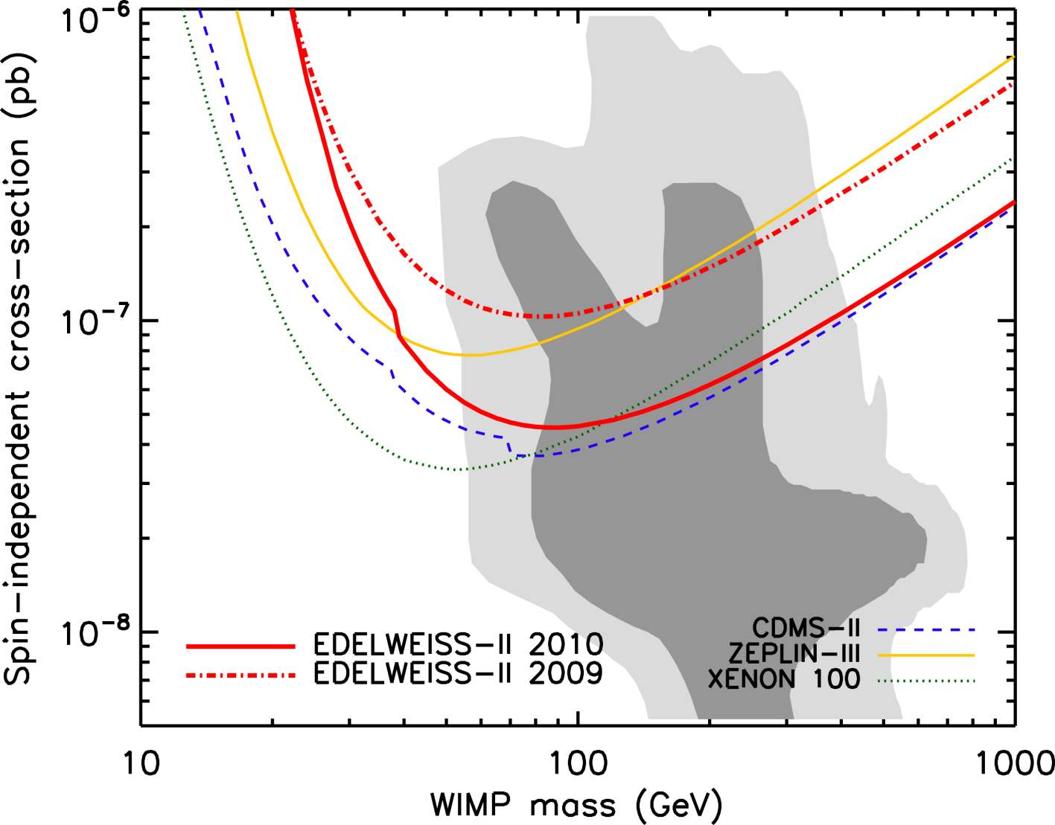
Limites d’exclusion
arXiv:1103.4070 soumis à PLB
On garde les 5 candidats comme un possible signal, utilisation de la méthode de l’Optimal Interval
[S. Yellin, PRD 66 (2002) 032005]
Amélioration d’un facteur 3 par rapport à 2009
Limitation à basse masse à cause du bruit de fond
σ_{SI} < 4.4 x 10⁻⁸ pb à 90% CL pour M_{W} = 85 GeV/c²

Slide 22
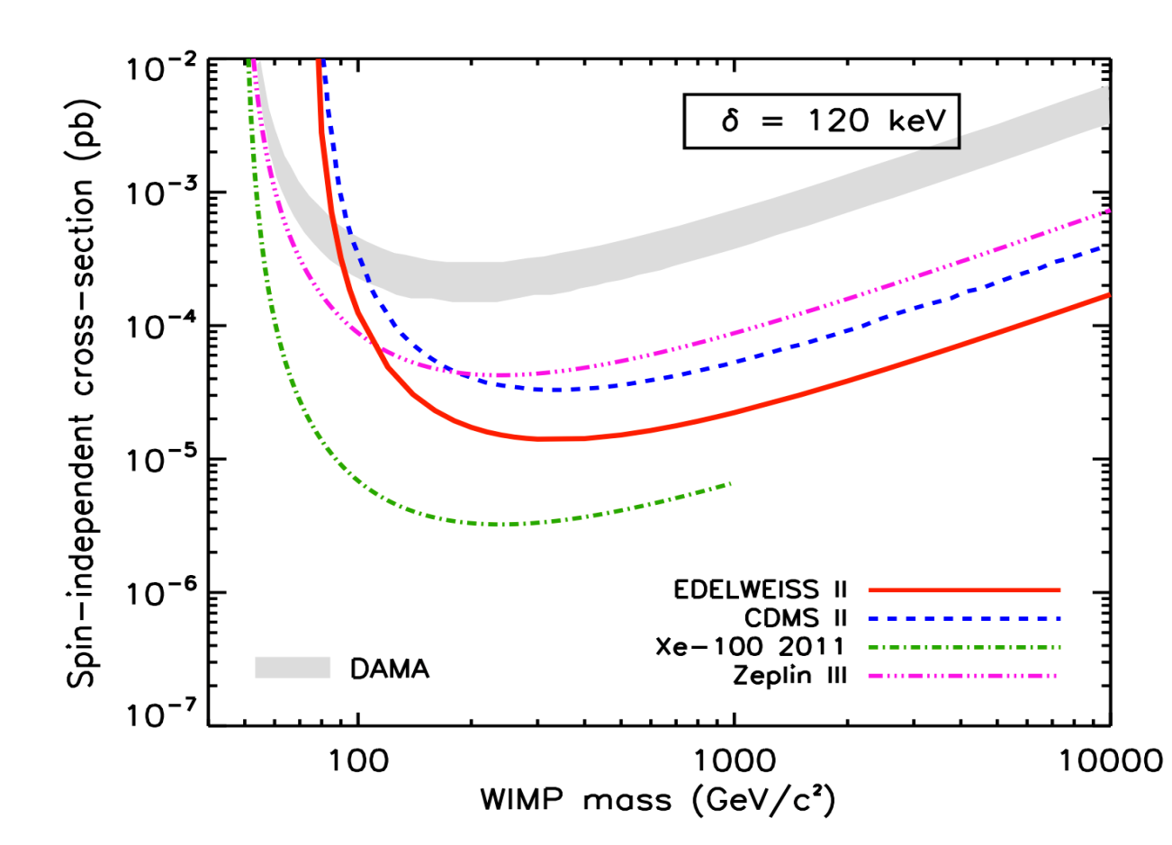
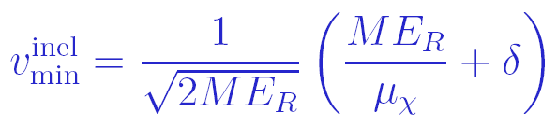
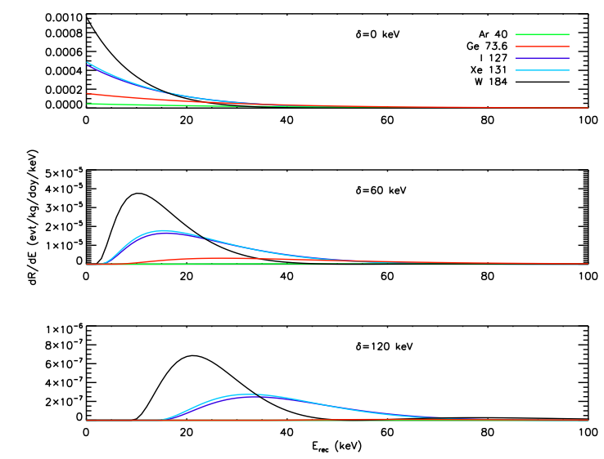
Matière noire inélastique
χ + N → χ* + N (δ~100 keV)
Augmentation de v_{min} pour déposer
E_{R} dans le détecteur
δ=0
δ=60
arXiv:1103.4070
But : réconcilier le résultat de DAMA/LIBRA avec les autres expériences
Modification dans la cinématique
Signal globalement réduit et supprimé à basse E_{R}
Noyau lourd privilégiés
Modulation annuelle augmentée
δ=120

Slide 23
Limites d’exclusion
Véronique SANGLARD – EDELWEISS-II – Séminaire CPPM – 16/06/2011
23

Slide 24
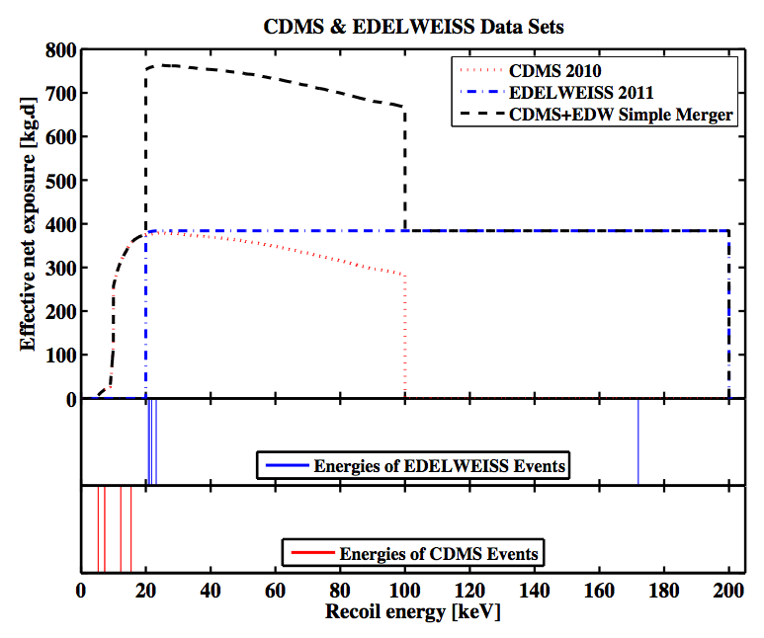
Limite combinée avec CDMS (1)
Données EDW :
  384 kg.j
  5 evts > 20 keV
  arxiv:1103.4070
Données CDMS :
  379 kg.j
  4 evts:5 < E_{R} < 16 keV
  Science 327,1619 (2010)
Combinaison simple des données

Slide 25
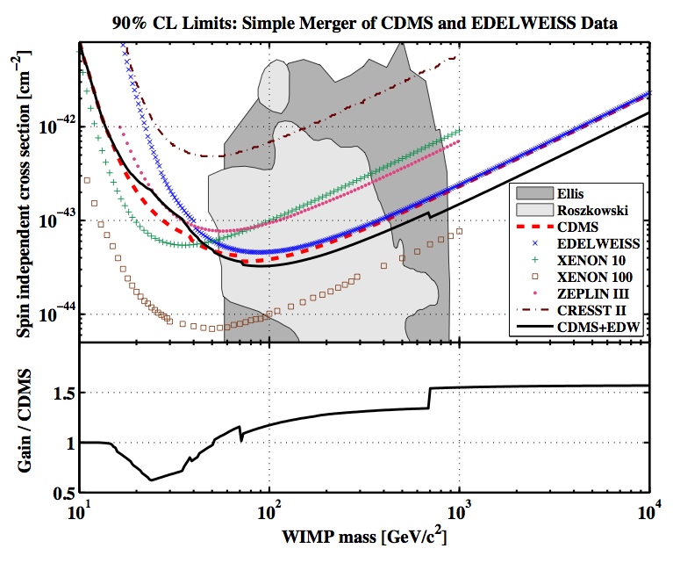
Limite combinée avec CDMS (2)
arXiv:1105.3377 accepté dans PRD rapid comm.
Evts tous considérés comme candidats WIMPs
Utilisation de la méthode « Optimum Interval »
Amélioration d’un facteur 1.6 de la limite de CDMS > 700 GeV/c²
Meilleure sensibilité pour les manips cryogéniques en Ge
σ_{SI}= 3.3 x 10⁻⁸ pb exclue à 90% CL pour M_{W} = 90 GeV/c²

Slide 26
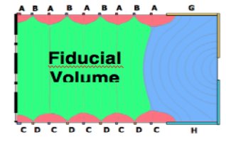
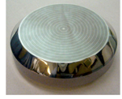
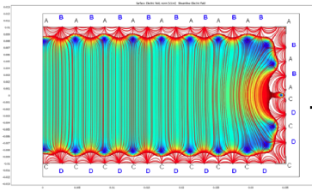
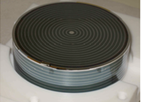
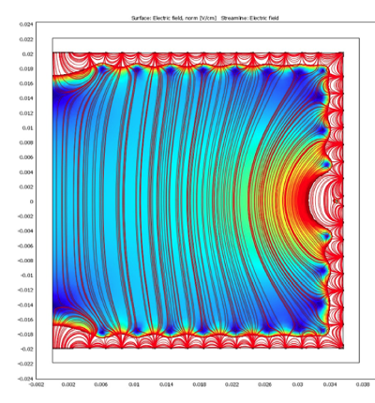
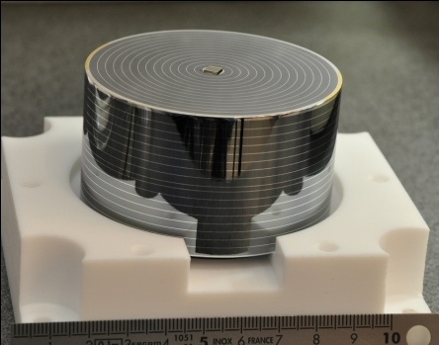
Les détecteurs FID
Détecteurs actuels :
ID 400 g → V_{FID} = 160 g
Nouvelle génération : électrodes interdigitées même sur les cotés (plus de région garde)
FID 400 g → V_{FID} ≈ 300 g
Augmentation de la masse :
FID 800 g → V_{FID} ≈ 600 g
  Mesure de la chaleur via 2 NTD
  8 détecteurs en commissioning
  Nouveau traitement de surface (augmentation du rejet β)

Slide 27
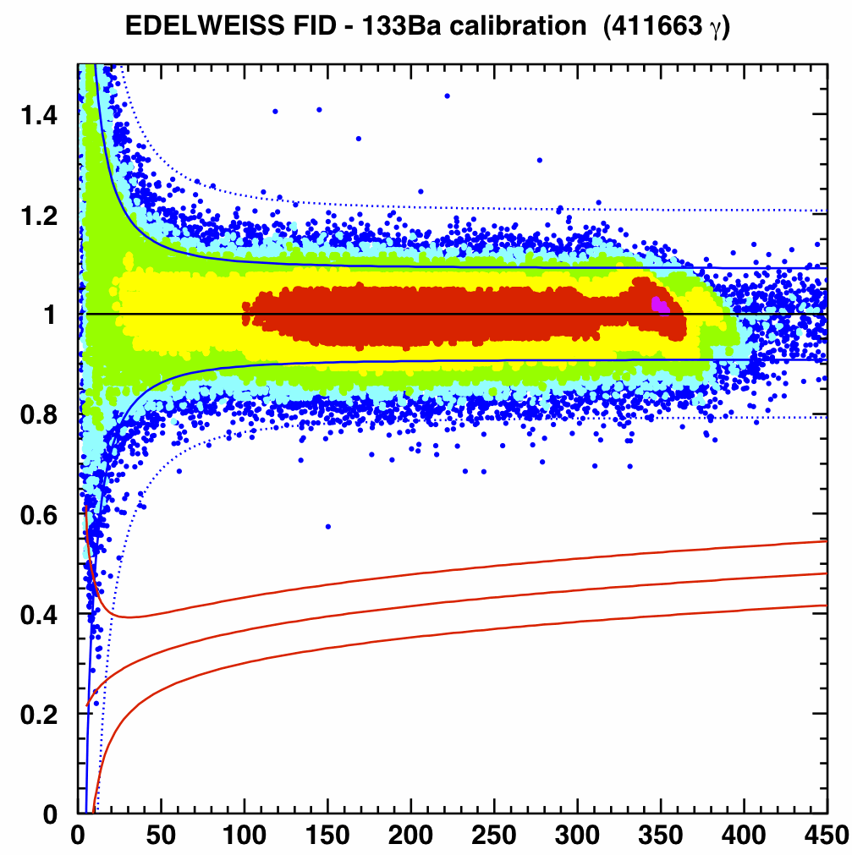
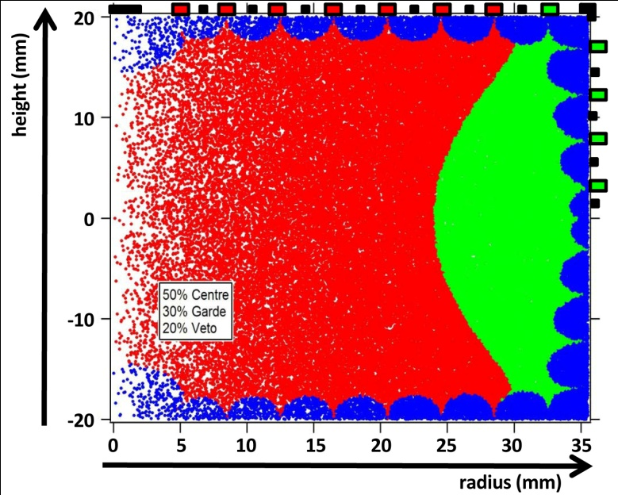
Les premiers résultats …
Coupures :
  > 75% sur AC et < 25% sur GH
  rien sur BD (rejet des evts de surface)
Résolutions
  Ionisation : 0.9 keV
  Chaleur : 0.9 keV (400 eV obtenu sur un détecteur)
Ionisation yield
A B A B A B A B A B G B
G
B
G
B
!!!!!!!
D
H
D
H
schematic
Recoil energy (keV)
C D C D C D C D C D H D

Slide 28
Les premiers résultats …
Coupures :
  > 75% sur AC et < 25% sur GH
  rien sur BD (rejet des evts de surface)
Résolutions
  Ionisation : 0.9 keV
  Chaleur : 0.9 keV (400 eV obtenu sur un détecteur)
Ionisation yield
!!!!!!!
Recoil energy (keV)

Slide 29
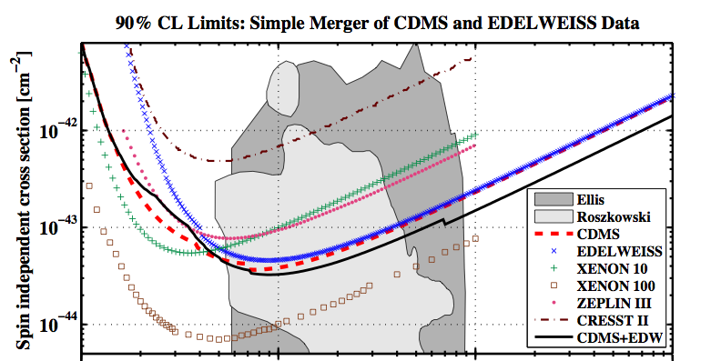
EDELWEISS-III (1)
But :
  Atteindre ~5 x10⁻⁹ pb en 2013 (EDW-II / 10) avec une exposition de 3000 kg.j
  Préparation pour EURECA
Edelweiss III
8 months, 0 evt

Slide 30
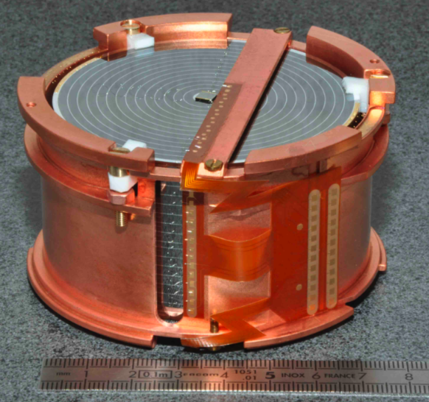
EDELWEISS-III (2)
Détecteurs
  40 détecteurs FID800
  ≈ 23 kg fid. à la mi-2012 (Run 12 = 1.6 kg)
Même setup que EDW-II
Améliorations
  Sur la cryogénie : diminution de la microphonie
  → meilleures résolutions → meilleur seuil
  Electronique permettant l’étude de la voie rapide → meilleure discrimination
  Câblage pour 112 voies (act. 56) avec une chaleur différentielle et 4 ionisation / voie → meilleure fiabilité → meilleure résolution moyenne → meilleur seuil
  Blindage : PE interne, véto muon, meilleur matériaux → diminution du bruit de fond dû aux neutrons
Coût : ~2M€ / 3 ans
  900 k € de ANR

Slide 31
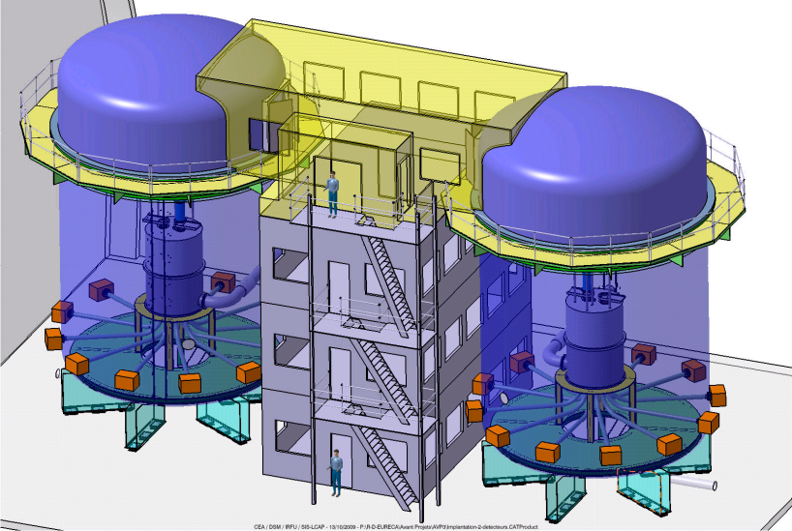




EURECA
EURECA : but atteindre les 10⁻¹⁰ pb
  Très gros efforts dans le contrôle des bruits de fond et le développement des détecteurs
Expérience européenne (EDELWEISS, CRESST, ROSEBUD, CERN)
Expérience cryogénique avec une masse >> 100 kg et plusieurs cibles
Expérience faisant partie de la Roadmap ILIAS/ASPERA
Site : extension de 60 000 m² du LSM (4 μ/m²/d)
Planning : 150 kg en 2015 puis 1 T en 2018

Slide 32

Conclusion – Perspectives
EDW utilise une nouvelle génération de détecteurs : les ID
  Simples et robustes avec un excellent rejet béta
  Analyse finale sur plus d’1 an de données
    5 evts observés
    4.4 x10⁻⁸ pb exclue pour m=85GeV
EDW-3 : but = 5 x 10⁻⁹ pb
  Améliorations pour diminuer le bruit de fond
    Redondances dans les mesures de chaleur et d’ionisation
    Voie rapide
    Diminution de la microphonie, ajout d’un blindage PE interne
  Nouveaux détecteurs FID 800g 2012 ➔ 1000 kg.d
  Installation de 40 détecteurs
    2013 ➔ 3000 kg.d
EURECA : but < 10⁻¹⁰ pb
Etat des lieux fin 2010

